Slide 1
Πολιτιστική κληρονομιά και αγροτική βιωσιμότητα
Blended mobility of VET learners
The European Commission’s support for the production of this publication does not constitute an endorsement of the contents, which reflect the views only of the authors, and the Commission cannot be held responsible for any use which may be made of the information contained therein.
ID 2020-1-EL01-KA202-079113

Slide 2
Άυλη Πολιτιστική Κληρονομιά και παραδοσιακοί τρόποι σποράς
1
Αειφόρος γεωργία
2
Σπορά, μέθοδοι, «ήθος»
Βασικά σημεία
3
Πεζούλες καλλιέργειας ξερολιθιάς
4
Η μαρτυρία των χειρογράφων
5
Από την παλαιά σοφία στο νέο μάρκετινγκ
6

Slide 3
Με την έννοια «Άυλη Πολιτιστική Κληρονομιά» ορίζουμε τα στοιχεία της πολιτιστικής ταυτότητας και γνώσης του παρελθόντος που διαμορφώνουν μια συγκεκριμένη κοινότητα. Τελετουργίες, έθιμα, μουσική, τραγούδια, παραδοσιακά προϊόντα (και η διαδικασία κατασκευής τους), γλώσσες/διάλεκτοι και άλλα στοιχεία της καθημερινής ζωής που έχουν κληρονομηθεί από προηγούμενες γενιές μπορούν να αναγνωριστούν ως μέρη της πολιτιστικής κληρονομιάς ενός έθνους ή ενός κράτους. Η UNESCO έχει καταλογογραφήσει την άυλη πολιτιστική κληρονομιά της ανθρωπότητας με τη βοήθεια των εθνικών υπουργείων πολιτισμού. Κάθε χρόνο προστίθενται περισσότερα στοιχεία. Ως εκ τούτου, ο κατάλογος περιλαμβάνει για παράδειγμα τη γερακοτροφία ή την τέχνη των γυάλινων χαντρών στην Ιταλία, τα φεστιβάλ φωτιάς του θερινού ηλιοστάσιου στα Πυρηναία και τη χειροκίνητη κωδωνοκρουσία στην Ισπανία, την παραδοσιακή μουσική Fado και την παραγωγή μελανόμορφης αγγειοπλαστικής του Bisalhaes στην Πορτογαλία, τα Μωμοέρια και Ηπειρώτικο Πολυφωνικό Τραγούδι στην Ελλάδα…
2. Ορισμός της άυλης κληρονομιάς

Slide 4
Αειφόρος ή βιώσιμη γεωργία καλείται η αγροτική παραγωγή που στοχεύει στην κάλυψη των αναγκών του πληθυσμού σε τρόφιμα, υφάσματα και άλλα αγαθά χωρίς να διακυβεύεται η μελλοντική ικανότητα του φυσικού περιβάλλοντος να παράγει αυτά τα προϊόντα. Σε γενικές γραμμές, βασίζεται σε μια ενδελεχή κατανόηση του οικοσυστήματος, το οποίο πρέπει να είναι προστατευμένο και υπό συντήρηση.
Η γεωργία ήταν βιώσιμη για αρκετές χιλιετίες, πριν από τη Βιομηχανική Επανάσταση. Οι παραδοσιακές τεχνικές καλλιέργειας αντικαθιστούσαν τα ζωτικά στοιχεία που απορροφούνταν φυτεύοντας διαφορετικά φυτά κάθε δεύτερο χρόνο. Χωρίς συγκεκριμένη γεωλογική ανάλυση, οι αγρότες γνώριζαν ποιο έδαφος ήταν κατάλληλο για ποια φυτά. Και η επεξεργασία των προϊόντων βασιζόταν σε μακροχρόνιες πρακτικές και μεθόδους που περνούσαν από γενιά σε γενιά.
3. Sustainable Agriculture and its relation to Cultural Heritage

Slide 5
Έχετε ακούσει τον όρο «ξεχασμένα όσπρια»/ «όσπρια oubliees»; Αναφέρεται σε φυτά που για καιρό είχαν περιθωριοποιηθεί στη σύγχρονη διατροφή μας, λόγω του της γεύσης τους ή της δυσκολίας να ξεφλουδιστούν και να παρασκευαστούν. Κι όμως, αυτά τα λαχανικά έχουν γίνει ξανά της μόδας, λόγω των υψηλών ωφελημάτων τους για την ανθρώπινη υγεία. Γογγύλια, παστινάκια, πράσινη και κίτρινη φάβα, φακές είναι μερικά από τα «ξεχασμένα» όσπρια που στις μέρες μας έχουν γίνει πάλι της μόδας, λόγω της αναζήτησης προϊόντων με χαμηλά λιπαρά, υψηλή περιεκτικότητα σε πρωτεΐνη ή υψηλή περιεκτικότητα σε βιταμίνες. Τα προϊόντα αυτά παράγονται συνήθως με οικολογικές μεθόδους. Αυτές οι μέθοδοι, εμπνευσμένες από παραδοσιακές πρακτικές, που έχουν ελαφρώς βελτιωθεί μέσω της επιστημονικής παρατήρησης, ισχύουν για όλα σχεδόν τα αγροτικά προϊόντα, εάν οι αγρότες θέλουν να διαθέσουν στην αγορά τα προϊόντα τους ως «βιολογικά». Περισσότερο από τα τρέχοντα φυτά ή τις μεθόδους, αυτό που διαφοροποιεί τη βιώσιμη γεωργία είναι η διαφορά στο ήθος, στη νοοτροπία των αγροτών, που δεν στοχεύει στη μεγιστοποίηση του κέρδους αλλά, κυρίως, στην ελαχιστοποίηση του οικολογικού αποτυπώματος.
4. Μια διαφορετική νοοτροπία: Φυτά, μέθοδοι, ήθος

Slide 6
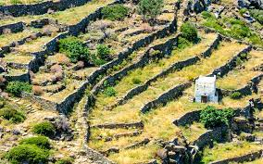
Οι κατασκευές από ξερολιθιά είναι κοινές σε πολλές αγροτικές περιοχές σε όλη την Ευρώπη και όχι μόνο. Στο Βορρά έχουν χρησιμοποιηθεί κυρίως για το διαχωρισμό των κτημάτων γης και τη δημιουργία μονοπατιών ανάμεσά τους. Στον ξηρό μεσογειακό Νότο, οι άνθρωποι κατασκεύασαν πεζούλες καλλιέργειας από ξερολιθιά σε πλαγιές βουνών, ώστε να αποφύγουν να παρασυρθεί από τις έντονες βροχοπτώσεις το πολύτιμο χώμα. Στην Ιταλία, οι κατασκευές από ξερολιθιά έχουν μπει στον κατάλογο άυλης κληρονομιάς της UNESCO, αν και τις βρίσκουμε και σε άλλες χώρες. Δυστυχώς, δεν χρησιμοποιούνται πλέον στην καλλιέργεια, καθώς, σε πολλά μέρη, ο τουρισμός έχει αντικαταστήσει τη γεωργία ως βασικό τρόπο επιβίωσης.
5. Παράδειγμα:
Η ξερολιθιά

Slide 7
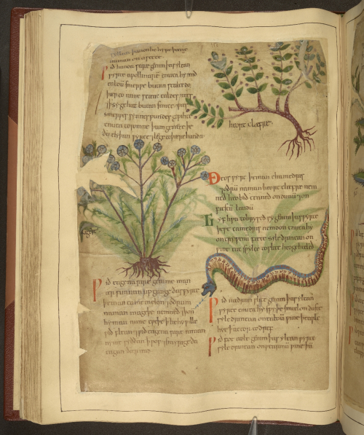
Η ιστορική και αρχαιολογική έρευνα μπορεί να μας βοηθήσει να ανακαλύψουμε «ξεχασμένα όσπρια», παλαιά φάρμακα, παραδοσιακές συνταγές. Οι αρχαιολόγοι, για παράδειγμα, ανακαλύπτουν σπόρους που πιστοποιούν τις διατροφικές συνήθειες των ανθρώπων. Οι ιστορικοί, από την άλλη πλευρά, ανακαλύπτουν πληροφορίες για φυτά και προϊόντα καθώς και συνταγές για τρόφιμα ή φάρμακα σε χειρόγραφα των προηγούμενων αιώνων. Στις μέρες μας, αυτού του είδους η έρευνα έχει γίνει ξανά της μόδας, καθώς επιδιώκουμε μια προσπάθεια να μειώσουμε τη χρήση χημικών προϊόντων και να επιστρέψουμε σε μια πιο φυσική διατροφή και τρόπο ζωής.
6. Η μαρτυρία των χειρογράφων

Slide 8
Αυτού του είδους η συμπερίληψη της ιστορικής και αρχαιολογικής γνώσης αξιοποιείται πλέον όχι μόνο από ιδιώτες, αλλά και από εταιρίες. Με αυτόν τον τρόπο, ο βαθμός εισαγωγής της κληρονομημένης γνώσης στις σύγχρονες πρακτικές, αναβαθμίζεται - από τα προϊόντα οικοτεχνίας στις μεγάλες αλυσίδες προϊόντων της αγοράς από επαγγελματίες του μάρκετινγκ.
6. Από την παλαιά σοφία στο νέο μάρκετινγκ

Slide 9
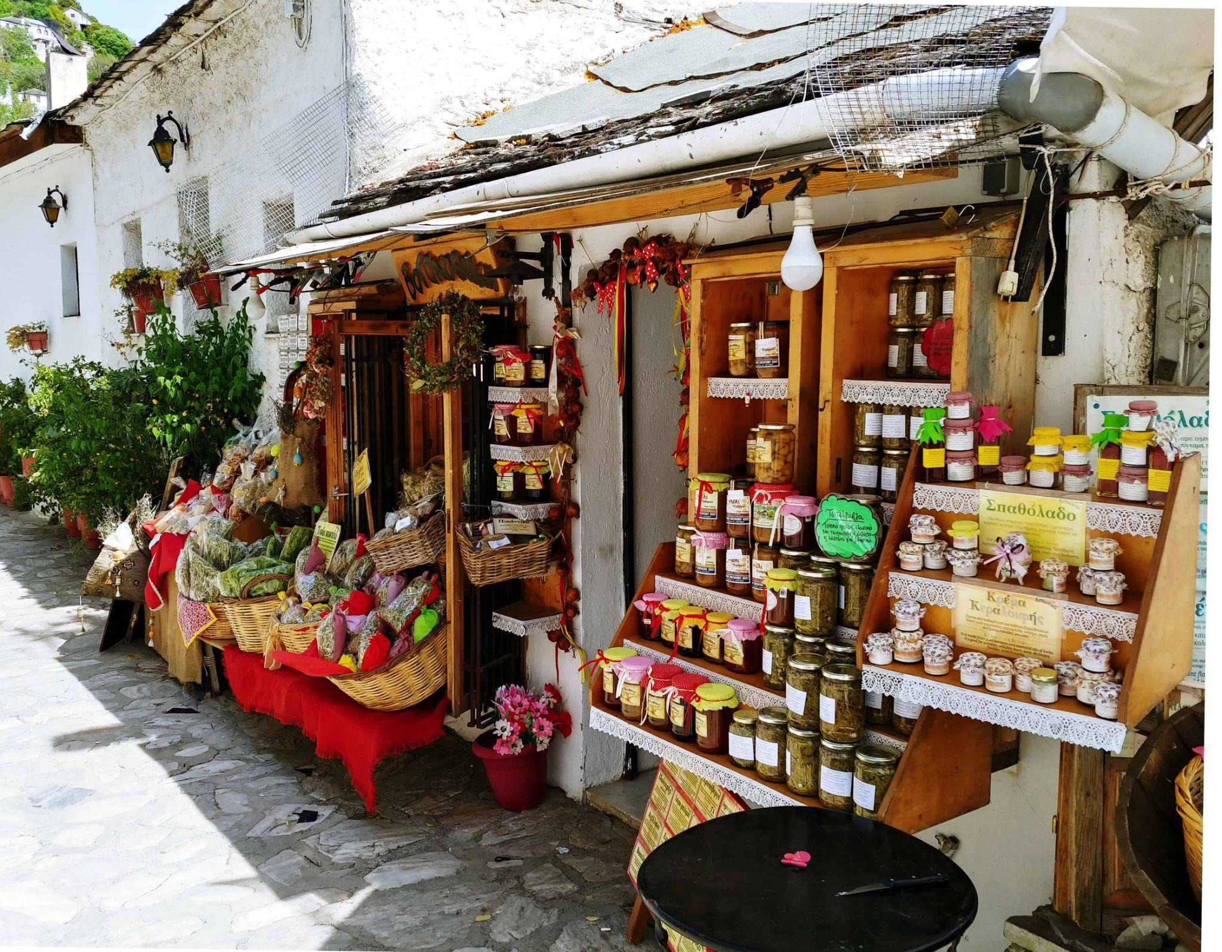
Το σκονισμένο βιβλίο συνταγών της γιαγιάς μπορεί να αποτελέσει την απαρχή μιας οικογενειακής επιχείρησης με παραδοσιακά γλυκά, μαρμελάδες ή σπιτικές αλοιφές. Αυτά τα σπιτικά προϊόντα μπορούν να διανεμηθούν στην τοπική αγορά και να προσφέρουν στην οικογένεια ένα επιπλέον εισόδημα. Είναι συνήθως δημοφιλή στους τουρίστες, καθώς προσφέρουν μια αίσθηση «αυθεντικής» τοπικής γαστρονομίας.
6α. Χειροποίητα

Slide 10
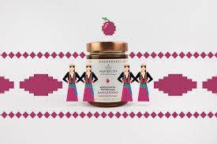
Σε δεύτερο επίπεδο, οι τοπικές μικρές βιομηχανίες και εργαστήρια χρησιμοποιούν φυσικά συστατικά για να παράγουν προϊόντα που μπορούν να είναι εμπορεύσιμα σε περιφερειακό επίπεδο. Μερικοί από αυτούς, σκόπιμα, δεν στέλνουν τα προϊόντα τους πολύ μακριά, ώστε να αποφύγουν ένα βαρύ περιβαλλοντικό αποτύπωμα. Άλλοι χρησιμοποιούν τοπικά πολιτιστικά στοιχεία για την επωνυμία των προϊόντων τους, συνδυάζοντας την πολιτιστική κληρονομιά με το προϊόν.
6β. Οικοτεχνία

Slide 11
Υπάρχουν, ωστόσο, βιομηχανικές επιχειρήσεις που εξακολουθούν να χρησιμοποιούν την «παλιά σοφία» σε συνδυασμό με τη σύγχρονη επιστήμη για να παράγουν καλλυντικά, τρόφιμα ή ρούχα που είναι φιλικά προς το περιβάλλον και βασίζονται σε φυσικά συστατικά.
6γ. Βιομηχανία

Slide 12
Πολλά τέτοια προϊόντα κατασκευάζονται αξιοποιώντας μια βασική σχέση συμβολαίου με συγκεκριμένους παραγωγούς που εγγυάται την ποιότητα του πρωτογενούς υλικού. Αυτό κοινοποιείται συνήθως στους τελικούς πελάτες.
Άλλα προϊόντα διατίθενται μόνο σε τοπικό/περιφερειακό επίπεδο με την επιλογή του περιστασιακού e-shop.
Τέλος, υπάρχουν εκείνα που διατηρούν μόνο τη «άρωμα» του αρχικού πρωτογενούς υλικού αλλά ακολουθούν τις δομές επωνυμίας και μάρκετινγκ της μεγάλης βιομηχανικής παραγωγής.
6δ. Εμπορικό σήμα και μάρκετινγκ

Slide 13
Η πολιτιστική κληρονομιά μπορεί να επηρεάσει τον τρόπο παραγωγής, τους τρόπους καλλιέργειας και το εμπορικό σήμα των τοπικών προϊόντων. Παραδοσιακές πρακτικές καλλιέργειας, παραδοσιακές συνταγές και η χρήση τοπικών υλών καθώς και η αξιοποίηση τοπικών καλλιτεχνικών προτύπων για μάρκετινγκ εγγυώνται όχι μόνο την καλύτερη ποιότητα των προϊόντων αλλά και τη διατήρηση του τοπικού χαρακτήρα και της αίσθησης μιας ισχυρής ταυτότητας.
7. Συμπέρασμα

